Slide 1

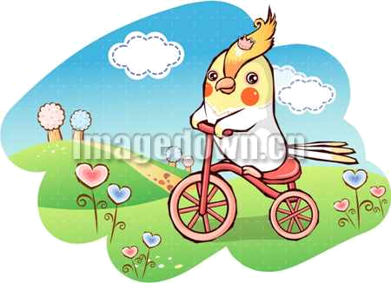

小学语文第一册
一次比一次有进步
作者：李争华

Slide 2

一次比一次有进步
教材分析:
《一次比一次有进步》是小学语文第一册的一篇拟人童话故事，课文讲述了燕子妈妈要小燕子到菜园去看看冬瓜和茄子有什么不一样，在妈妈的耐心启发下，小燕子去看了三次，一次比一次有进步。它通过认真仔细地观察和比较，终于知道了冬瓜和茄子不同的特点。

Slide 3
一次比一次有进步
学习目标：
1、有感情地朗读课文，理解课文内容，书写“回”“片”“皮”字。
2、懂得只有认真仔细地观察，才能了解事物的特征。
3、利用掌握的观察方法，观察比较生活中感兴趣的事物。
重难点：
有感情地朗读课文，理解课文内容。

Slide 4
一次比一次有进步
教法教法:
1、以读为主，以读代讲，通过各种形式的读，比如：分角色朗读课文、师生感情对读等，理解课文。朗读是阅读能力的一个重要方面，也是理解内容的一种手段，在教学中，通过多种形式的朗读，理解内容，在实践中培养学生的语感。
2、以学生为主体，让学生充分自主地学习。学生用自己喜欢的方法来学习课文。同时融情于景，通过戴头饰角色扮演，增强课堂的趣味性，激发学生的学习积极性。

Slide 5
一次比一次有进步
课前准备：
1、课前多种渠道认识冬瓜和茄子。
2、选择两种常见的蔬菜（丝瓜和黄瓜）比较他们的异同。
3、小燕子和燕子妈妈的头饰，词卡，课件。

Slide 6
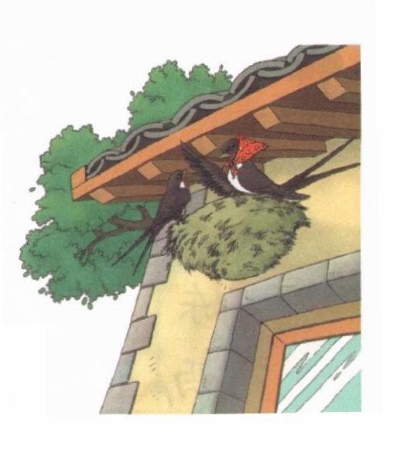

Slide 7
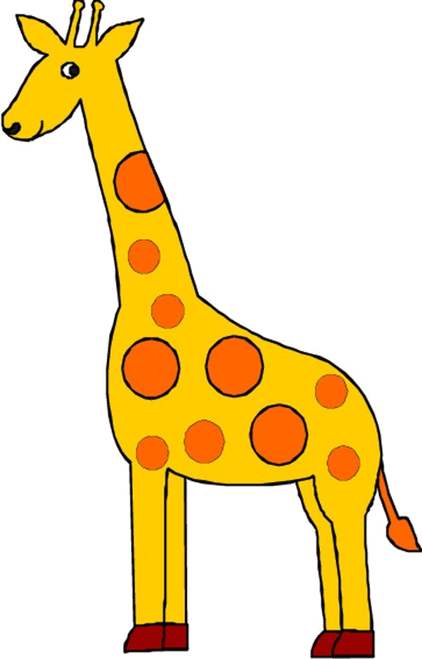
一次比一次有进步
“你到菜园去，看看冬瓜和茄
子有什么不一样？”
“你说得对。你能不能再去看看，
还有什么不一样？”
“很好。可是，你能不能
再去仔细看看，它们还有什么
不一样？”

Slide 8
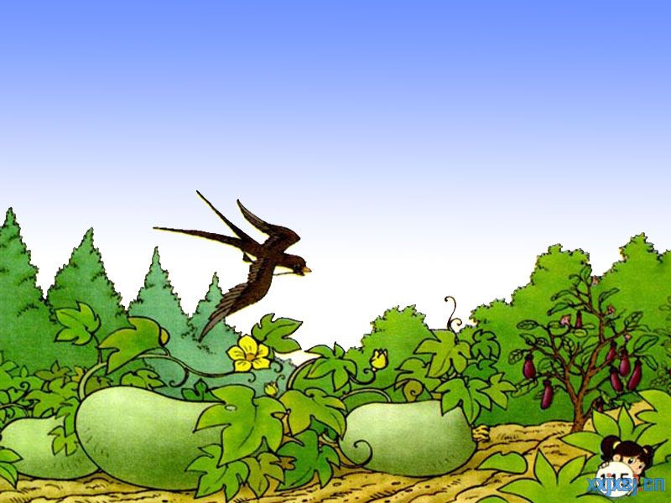

Slide 11

一次比一次有进步
“妈妈，妈妈，冬瓜大，茄子小！”

Slide 12
一次比一次有进步
“妈妈，妈妈，冬瓜是绿的，茄子是紫的！”

Slide 13
一次比一次有进步
“妈妈，妈妈，我发现冬瓜的皮上有细毛，茄子的柄上
有小刺！”

Slide 14
一次比一次有进步
“妈妈，妈妈，冬瓜大，
茄子小！”
“妈妈，妈妈，冬瓜是绿的，
茄子是紫的！”
“妈妈，妈妈，我发现冬
瓜的皮上有细毛，茄子的柄上
有小刺！”

Slide 16
